Slide 1
Понятие движения 9 класс 2008-2009 учебный год
учитель математики СОШ №279 Матвиишина Ирина Васильевна

Slide 2
План урока:
Постановка целей урока.
Повторение.
Изучение нового материала.
Решение задач.
Итог урока.

Slide 3
Цели урока:
ввести понятия отображения плоскости на себя и движения;
рассмотреть осевую и центральную симметрии;
закрепить полученные знания при решении задач.

Slide 4
Повторение
Работа
на листочках
1). Для каждого из случаев а), б), в) постройте точки А₁и В₁, симметричные точкам А и В относительно прямой L.
2). Докажите, что в каждом из рассмотренных случаев А₁В₁= АВ.

Slide 5
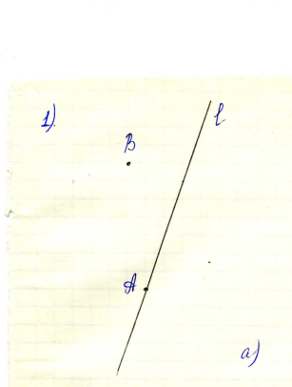
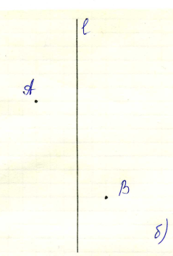
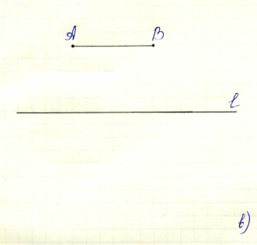
Повторение

Slide 6
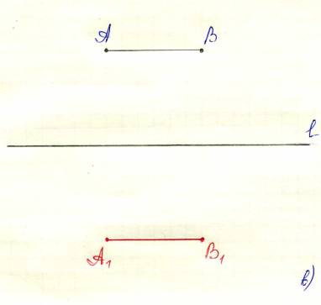
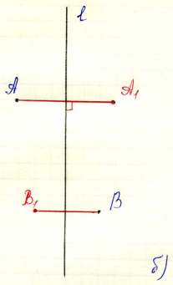
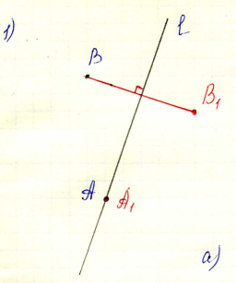
Повторение

Slide 7
Повторение
Работа
на листочках
3). На координатной плоскости имеются точки А, В, С, D. Отметить точки:
Симметричные А и D относительно оси Оy;
Симметричные В и С относительно оси Ох;
Симметричные А и В относительно начала координат.

Slide 8
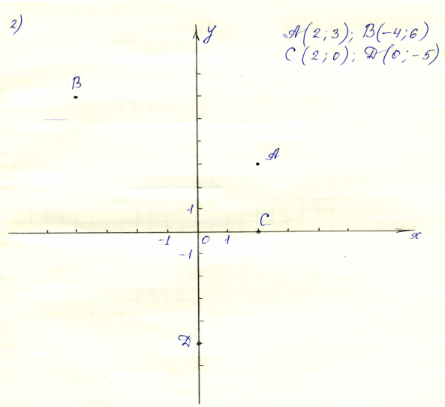
Повторение

Slide 9
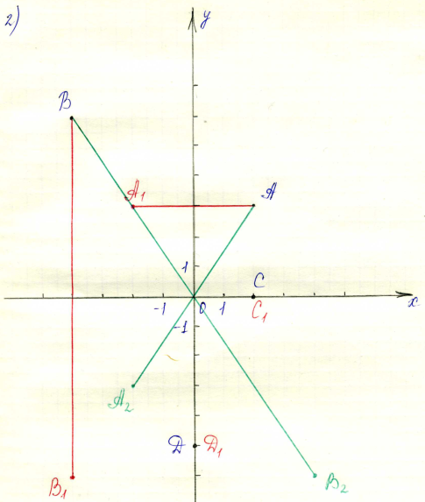
Повторение

Slide 10
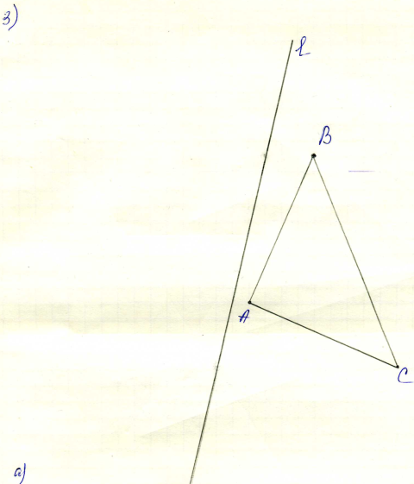
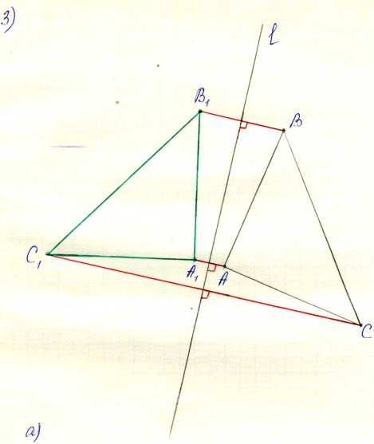
Повторение

Slide 11
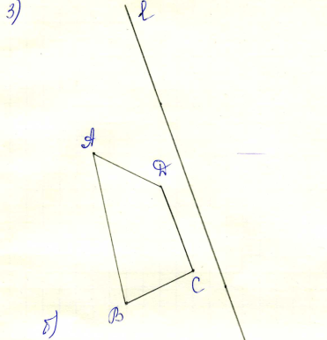
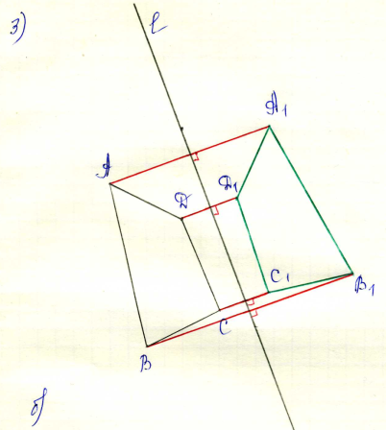
Повторение

Slide 12
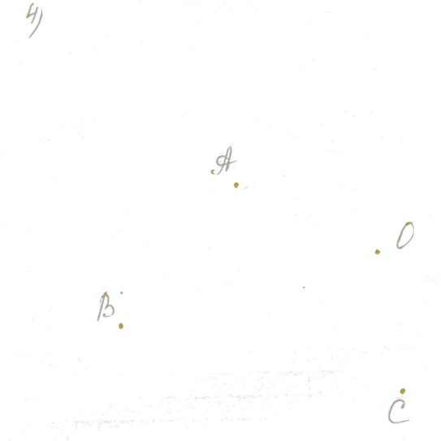
Повторение

Slide 13
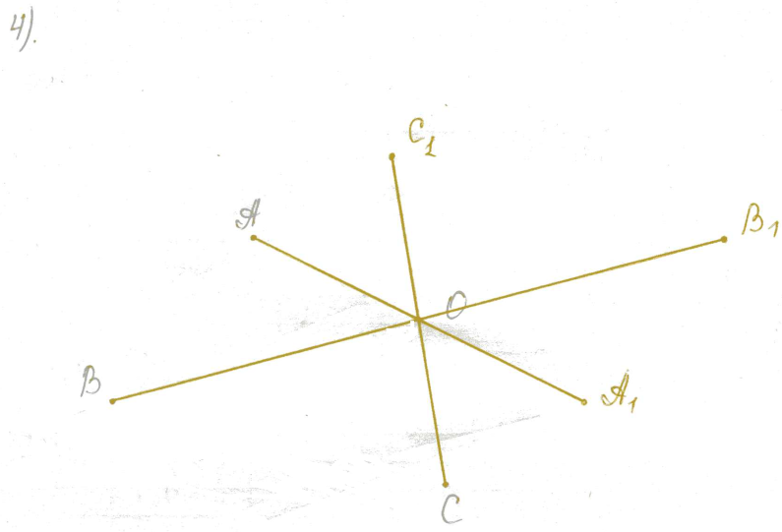
Повторение

Slide 14
Повторение
Какие условия должны выполняться, чтобы точка А была симметричной точке В относительно:
а) прямой L;
б) точки О?
Существуют ли точки, для которых не существует точек, симметричных данной относительно:
а) прямой;
б) точки?
Устно

Slide 15
Изучение нового материала
При отображении плоскости на себя выполняются условия:
1. Каждой точке плоскости ставится в соответствие какая-то одна точка плоскости;
2. Каждая точка плоскости оказывается поставленной в соответствие какой-то точке плоскости.

Slide 16
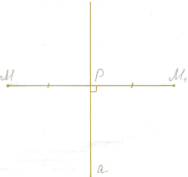

Изучение нового материала
Осевая симметрия - представляет собой отображение плоскости на себя.
Центральная симметрия - представляет собой отображение плоскости на себя.

Slide 17
Изучение нового материала
Каким же общим свойством обладают осевая и центральная симметрии?
При осевой симметрии в какую фигуру отобразится треугольник АВС? А четырехугольник АВСD? (задание 3)
При центральной симметрии в какую фигуру отобразится треугольник АВС? А четырехугольник АВСD?
Сохранилось ли расстояние между двумя точками при осевой симметрии? При центральной симметрии?

Slide 18
Изучение нового материала
Свойство осевой и центральной симметрии: это отображение плоскости на себя, которое сохраняет расстояния между точками.
Опр. Движение плоскости – это отображение плоскости на себя, сохраняющее расстояния.
Осевая и центральная симметрии – являются движением.

Slide 19
ЗАДАЧА №1
1. Пусть M и N какие-либо точки, L – ось симметрии. M₁ и N₁ – точки, симметричные точкам M и N относительно прямой L. Доказать, что расстояние между точками M и N при осевой симметрии сохраняется, т.е. MN = M₁N₁.
L
М
N

Slide 20
ЗАДАЧА №1
Алгоритм решения задачи
1. Пусть M и N какие-либо точки, L – ось симметрии. M₁ и N₁ – точки, симметричные точкам M и N относительно прямой L. Доказать, что расстояние между точками M и N при осевой симметрии сохраняется, т.е. MN = M₁N₁.
Из точек N и N₁ опустите перпендикуляры на прямую MM₁.
Докажите, что ∆ MNК = ∆M₁N₁К_{1.}
Докажите, что MК = M₁К_{1,} NК = N₁К_{1.}

Slide 21
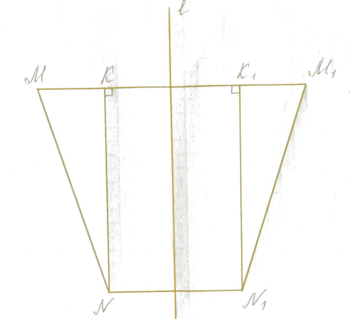
ЗАДАЧА №1

Slide 22
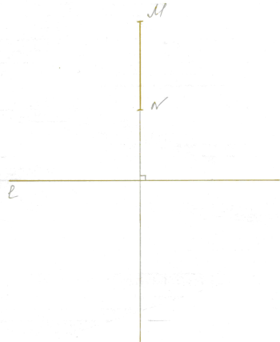
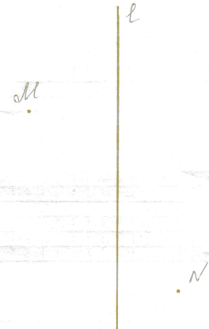
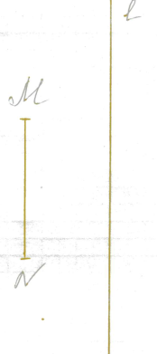
ЗАДАЧА
ЗАДАЧА №2
2. Доказать, что осевая симметрия есть движение для следующего расположения точек M и N:

Slide 23
Домашнее задание:
Пп. 113, 114 (до теоремы); вопросы 1-6.
Решить задачи: №1148(а), 1149(б).

Slide 24
Домашнее задание
Литература
Учебник «Геометрия, 7-9 класс». Атанасян Л.С., Бутузов В.Ф. и др. – М.: Просвещение, 2000-2007.
Изучение геометрии в 7-9 классах. Книга для учителя. Атанасян Л.С., Бутузов В.Ф. и др. – М.: Просвещение, 2002.
Поурочные разработки по геометрии. Н.Ф.Гаврилова – М.: «ВАКО», 2007.

